Slide 1
第九章
離散小波轉換之影像壓縮法
–EZW
(Embedded Zerotree Wavelet)

Slide 2
Outlines
介紹
ZEROTREE
EZW影像壓縮程序

Slide 3
介紹
EZW壓縮編碼，以下列二個重要觀念為基礎：
  當影像經小波轉換後，低頻係數通常比高頻係數大
  大的小波係數比小的小波係數重要

Slide 4
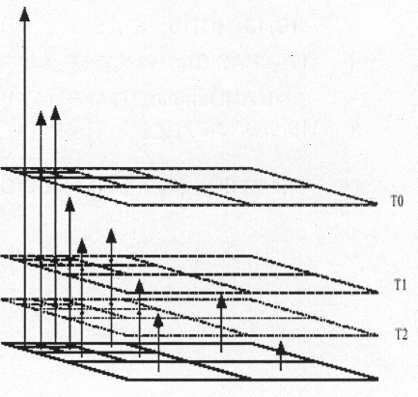
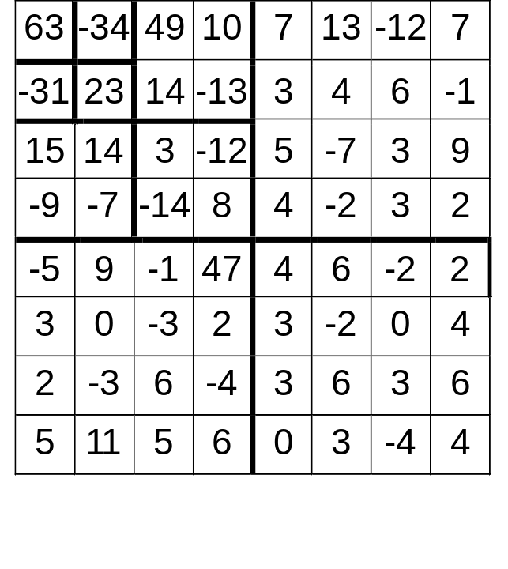
ZEROTREE

Slide 5
EZW影像壓縮程序
pos: abs(C_{ij}) > T_{k} and C_{ij}>0
neg: abs(C_{ij}) > T_{k} and C_{ij}<0
ztr: abs(C_{ij}) < T_{k} and C_{ij} 沒有重要的子孫
iz: abs(C_{ij}) < T_{k} and C_{ij} 有重要的子孫
If abs(C_{ij}) < T_{k} , abs(C_{ij}) 是不重要的
If abs(C_{ij}) > T_{k} , abs(C_{ij}) 是重要的

Slide 6
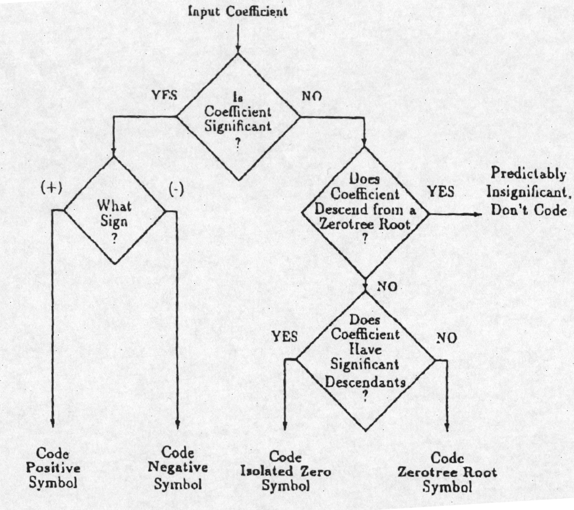

Slide 7
EZW影像壓縮
依序的量化
初始化: T₀=2^{⎣log}₂^{(max(C}_{ij}^{)⎦}
建構Significant Map
建構Refinement Map
Iteration: T_{k+1}= T_{k}/2 and repeat the above steps

Slide 8

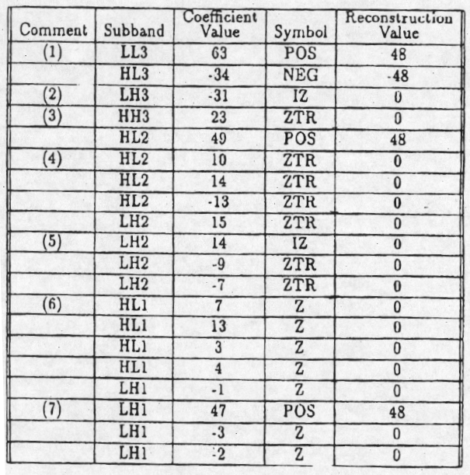
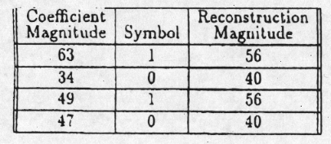
T₀= 32

Slide 9
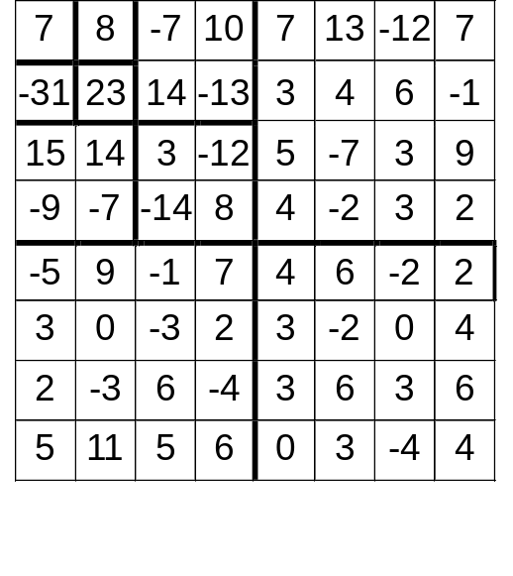
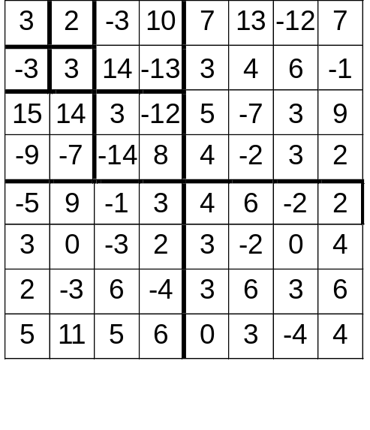
T₀=32
T₁=16
T₁=8
63-1-56
34-0-40
49-1-56
47-0-40
63-11-60
34-00-36
49-10-52
47-01-44
31-1-28
23-0-20
64
60
56
52
48
44
40
36
32
28
24
20
16

Slide 10
